Slide 1

Pengenalan Algoritma
IF0001
Pengantar Algoritma

Slide 2
Kontrak Perkuliahan
Pertemuan 1 Semester
Peraturan Perkuliahan
Penilaian
Buku Referensi

Slide 3
Elearning
http://www.mikroskil.ac.id/elearning
Teori (Pengantar Algoritma)
Enrollment Key : IF0001T
Praktek (Praktek Pengantar Algoritma)
Enrollment Key : IF0001P

Slide 4
Pembahasan
Apa itu algoritma ?
Mengapa diperlukan algoritma ?
Apa itu program ?
Apa peran program pada algoritma ?

Slide 5
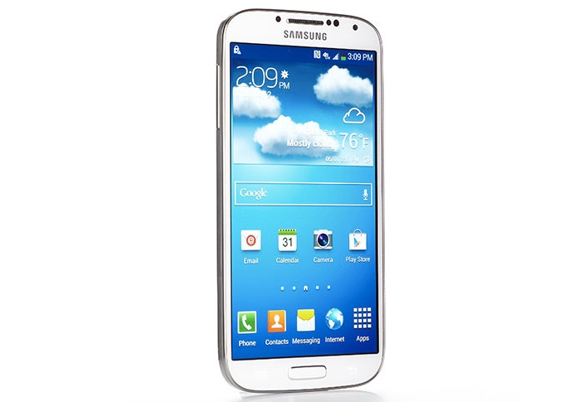
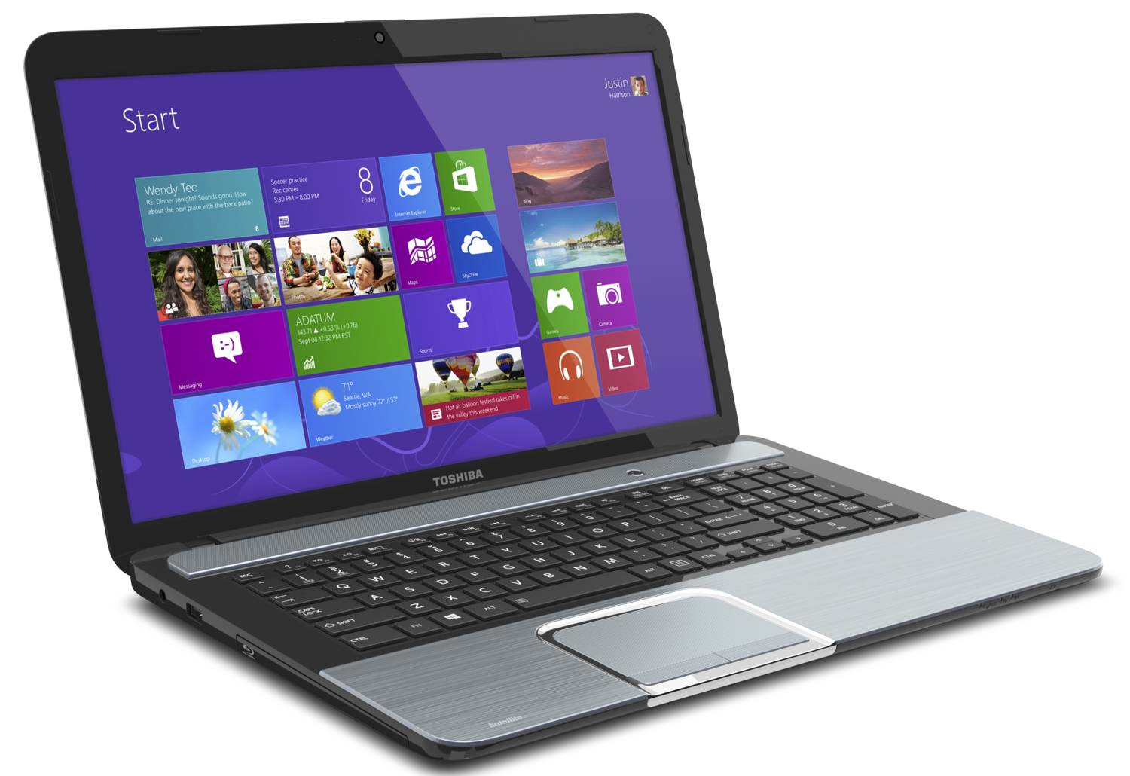
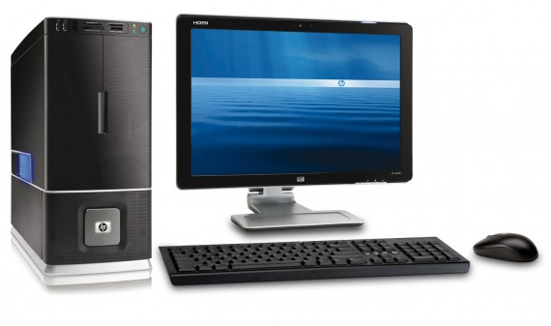

Slide 6
Apa saja yang ada di dalam Perangkat – perangkat tersebut ?
Sistem Operasi
Perangkat Lunak Spesifik / Produktifitas
Utilitas
Game
Bagaimana mereka dibuat ?

Slide 7
Program, Algoritma, Masalah
Program ada untuk menyelesaikan masalah spesifik
Program terdiri dari banyak algoritma.
Algoritma ditujukan untuk menyelesaikan Masalah

Slide 8
Program, Algoritma, Masalah
Program : Game Poker
Masalah :
Pengacakan Kartu. Algoritma : ?
Pembagian Kartu . Algoritma : ?
Kemenangan Kartu . Algoritma : ?
AI Menang . Algoritma : ?

Slide 9
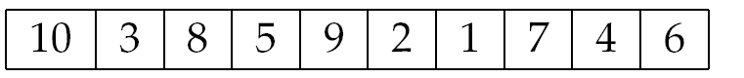
Masalah Kehidupan Sehari - Hari
Sebuah tumpukan voucher dengan nomor seri berurutan dari 1-10 akan diurutkan secara bertingkat

Slide 10
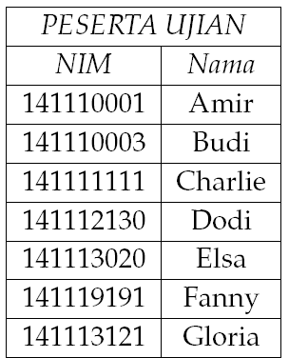
Masalah Kehidupan Sehari - Hari
Diantara nama peserta Ujian ini, ingin dicari apakah 141112020 merupakan peserta ujian?

Slide 11
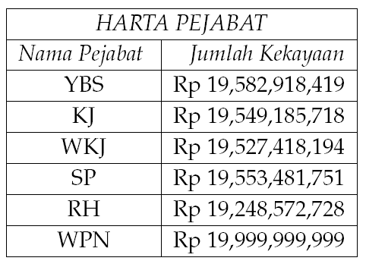
Masalah Kehidupan Sehari - Hari
Berikut adalah inisial nama – nama pejabat yang ingin dicari yang mana yang memiliki kekayaan paling tinggi

Slide 12
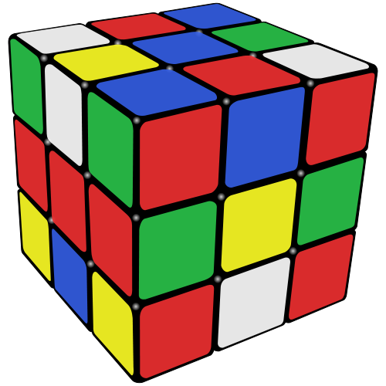
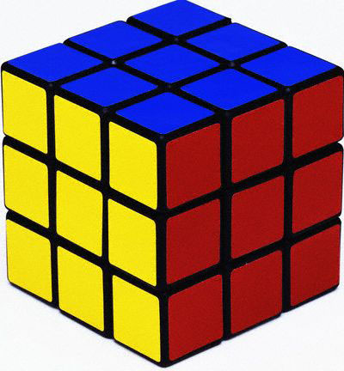
Masalah & Solusi
Masalah
Solusi

Slide 13


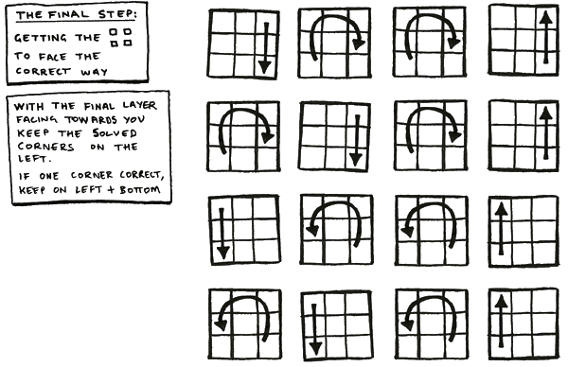
ALGORITMA
Masalah
Solusi

Slide 14
Algoritma
LANGKAH – LANGKAH dalam MENYELESAIKAN suatu MASALAH.
Algoritma BERHENTI JIKA sudah MENCAPAI SOLUSI
Langkah – langkah mesti TERURUT

Slide 15

Masalah : Menukar Isi Dalam Gelas
A
B

Slide 16
Masalah = Input
A
B

Slide 17
Solusi = Output
A
B

Slide 18
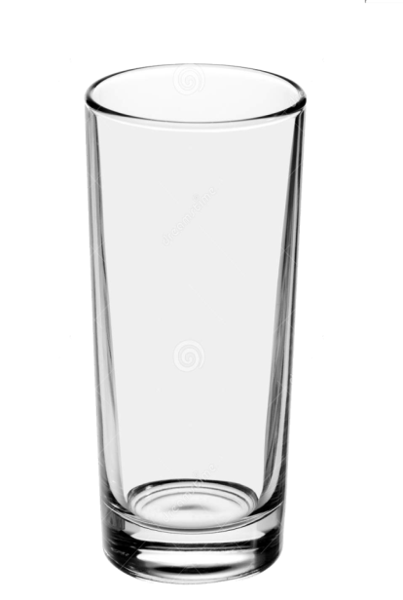
Algoritma : Algoritma → Proses
C
Algoritma B:
Pindahkan isi B ke C
Pindahkan isi A ke B
Pindahkan isi C ke A
A
B
Algoritma C:
Pindahkan isi B ke C
Pindahkan isi A ke C
Pindahkan isi C ke B
Algoritma A :
Pindahkan isi A ke B
Pindahkan isi B ke A
Pindahkan isi C ke B
Algoritma D :
Pindahkan isi A ke C
Pindahkan isi B ke A
Pindahkan isi C ke B

Slide 19
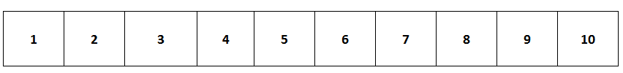
Kapan Algoritma Selesai & Berhenti ?
A
B

Slide 20
Dapatkah Algoritma Tanpa Input ?
Producing Random Number
Masalah – masalah tertentu dengan input statis

Slide 21
Algoritma
Algoritma harus berhenti setelah sejumlah langkah terbatas
Setiap langkah harus terdefenisi tepat dan terurut
Algoritma boleh memiliki nol atau lebih input
Algoritma boleh memiliki nol atau lebih output
Algoritma harus efektif & efisien

Slide 22
Mengapa Mempelajari Algoritma ?
Mengapa tidak manual saja ?
Efektif dan Efisien ? Mengapa tidak menggunakan algoritma sederhana tetapi dengan spesifikasi komputer tinggi saja ?

Slide 23
Mengapa Mempelajari Algoritma ?
Tidak mungkin menciptakan efektifitas dan efisiensi tanpa dasar kuat !
Efektifitas dan Efisiensi merupakan hal minor pada IF0001 Pengantar Algoritma.
Efektifitas dan Efisiensi dipelajari pada IF0013 Desain dan Analisis Algoritma

Slide 24

Peran Programming pada Algoritma

Slide 25
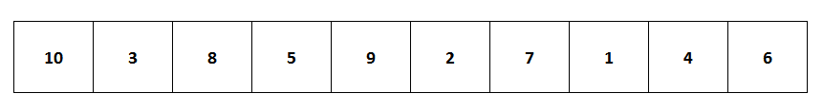
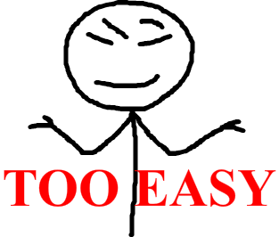
Algoritma & Programming
S = {10, 3, 8, 5, 9, 2, 7, 1, 4, 6}
n = 10

Slide 26

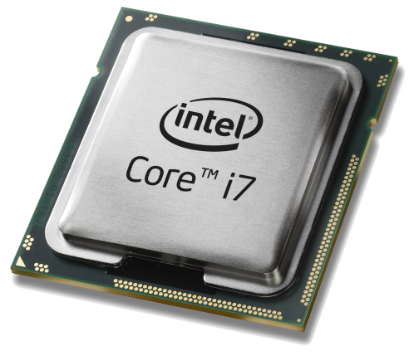
Algoritma & Programming
S = {20, 13, 19, 505, 79, 33, 67, 1, 4, 6, .... , 8781}
n = 10.000
vs

Slide 27
Programming
Memanfaatkan kekuatan komputasi untuk menyelesaikan masalah
Algoritma perlu ditranslasi ke bahasa yang dimengerti oleh komputer

Slide 28
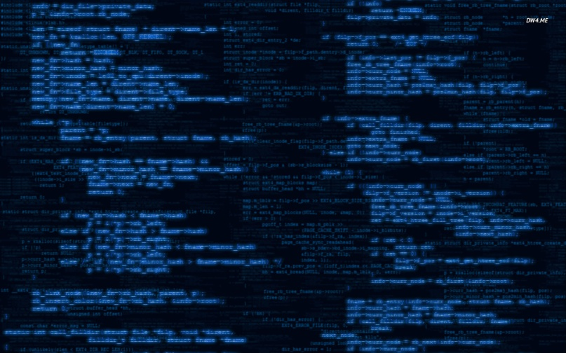
Program
Algoritma
Program
Algoritma yang ditulis dalam
bahasa komputer / pemrograman

Slide 29
Program
Bedasarkan “kemanusiawian” bahasa pemrograman terbagi dua :
Low – Level Programming Language
Assembly, OPCODE
High – Level Programming Language
Pascal, Ada, Cobol, Basic, Fortran, C, C++, Java, Python

Slide 30
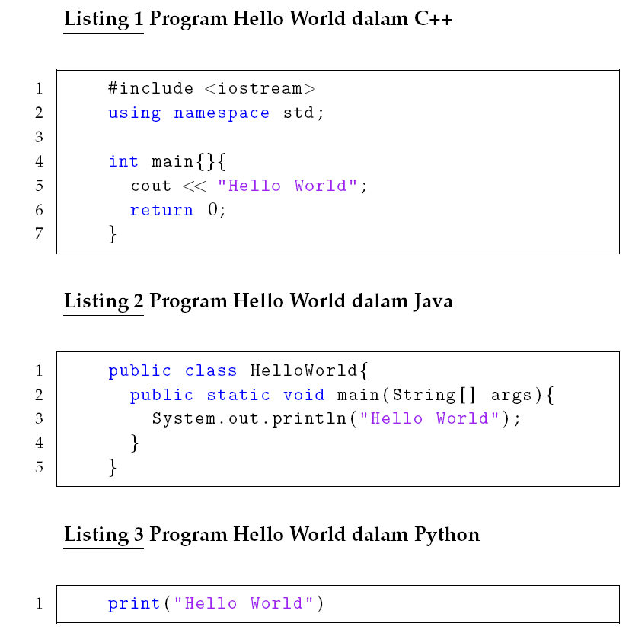
Mengapa Python ?

Slide 31
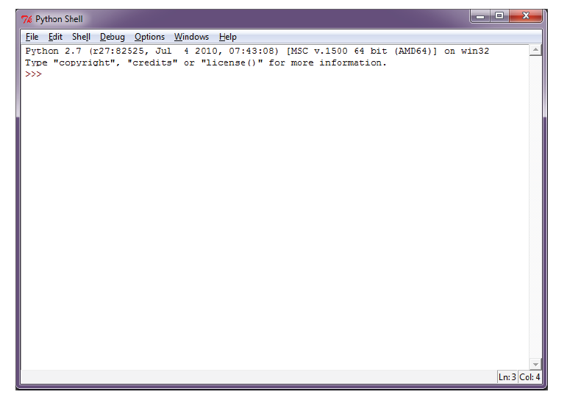
Mengapa Python ?
IDE IDLE

Slide 32
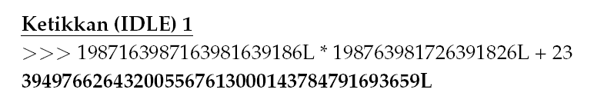
Mengapa Python ?
Big Integer

Slide 33
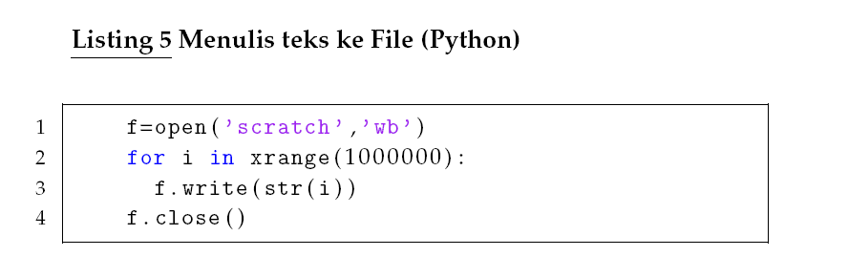
Mengapa Python ?
Tabbing & Dipaksa Rapi !

Slide 34
Pengantar Algoritma
Menerapkan Algoritma untuk menyelesaikan permasalahan dengan menggunakan bahasa pemrograman tertentu.
Perhatian : Dalam matakuliah ini, Python hanya merupakan alat, kita bukan mempelajari bahasa Python secara spesifik, tetapi menggunakan Python untuk menerapkan berbagai algoritma.

Slide 35
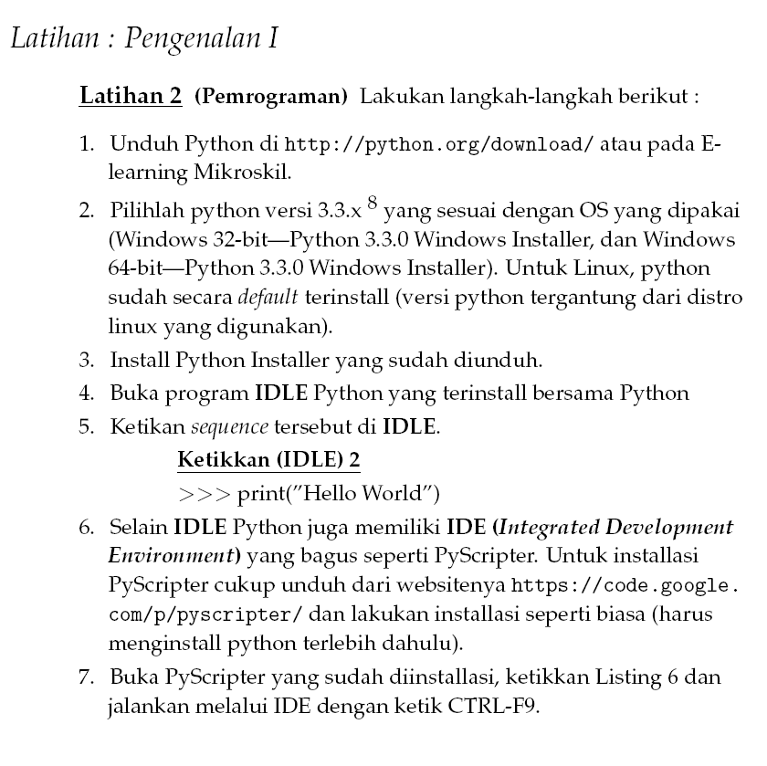
Latihan

Slide 36
Latihan

Slide 37
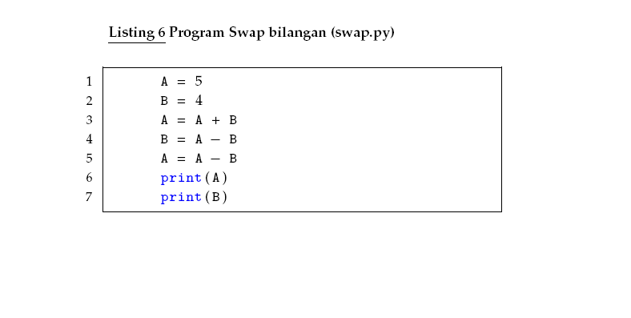
Latihan

Slide 38
Minggu Depan
Konsep Dasar Algoritma & Pemrograman
Competitive Programming

Slide 39
Strategi
Practice, Practice and Practice
Ask your lecturer !
Ask our uncle !

Slide 40
Demo : Instalasi / Penggunaan Python Dasar
Instalasi
Menggunakan IDE IDLE
Menggunakan Command Prompt
Verifikasi dengan Hello World
Demo Swapping (Input Proses Ouput sederhana, lebih detail di pertemuan kedua)

